Slide 1
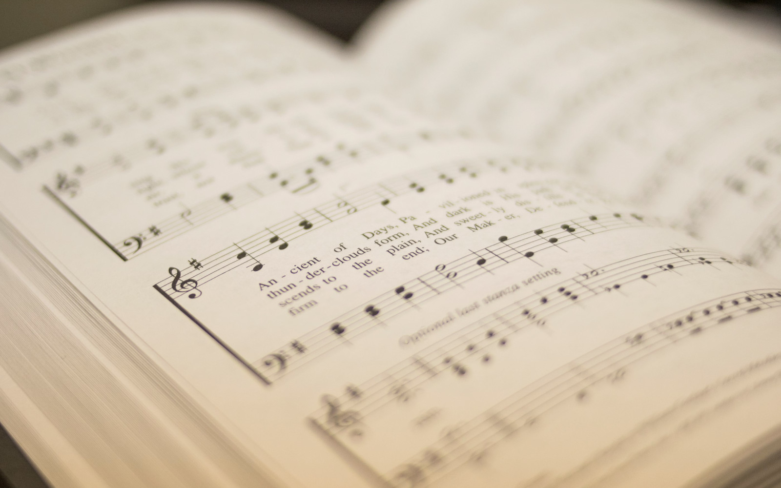

12
EN LA CRUZ
1
2
3
4
5
“CANTANDO...AL SEÑOR”
COLOSENSES 3:16
Palabras por: Isaac Watts, coro por: Ralph E. Hudson
Musica por: Ralph E. Hudson

Slide 2
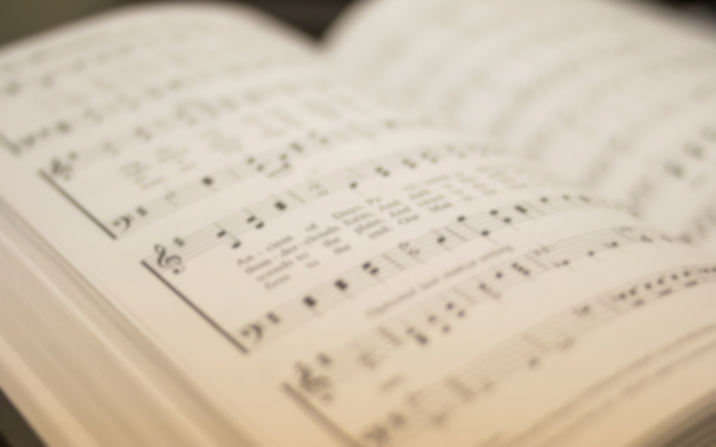
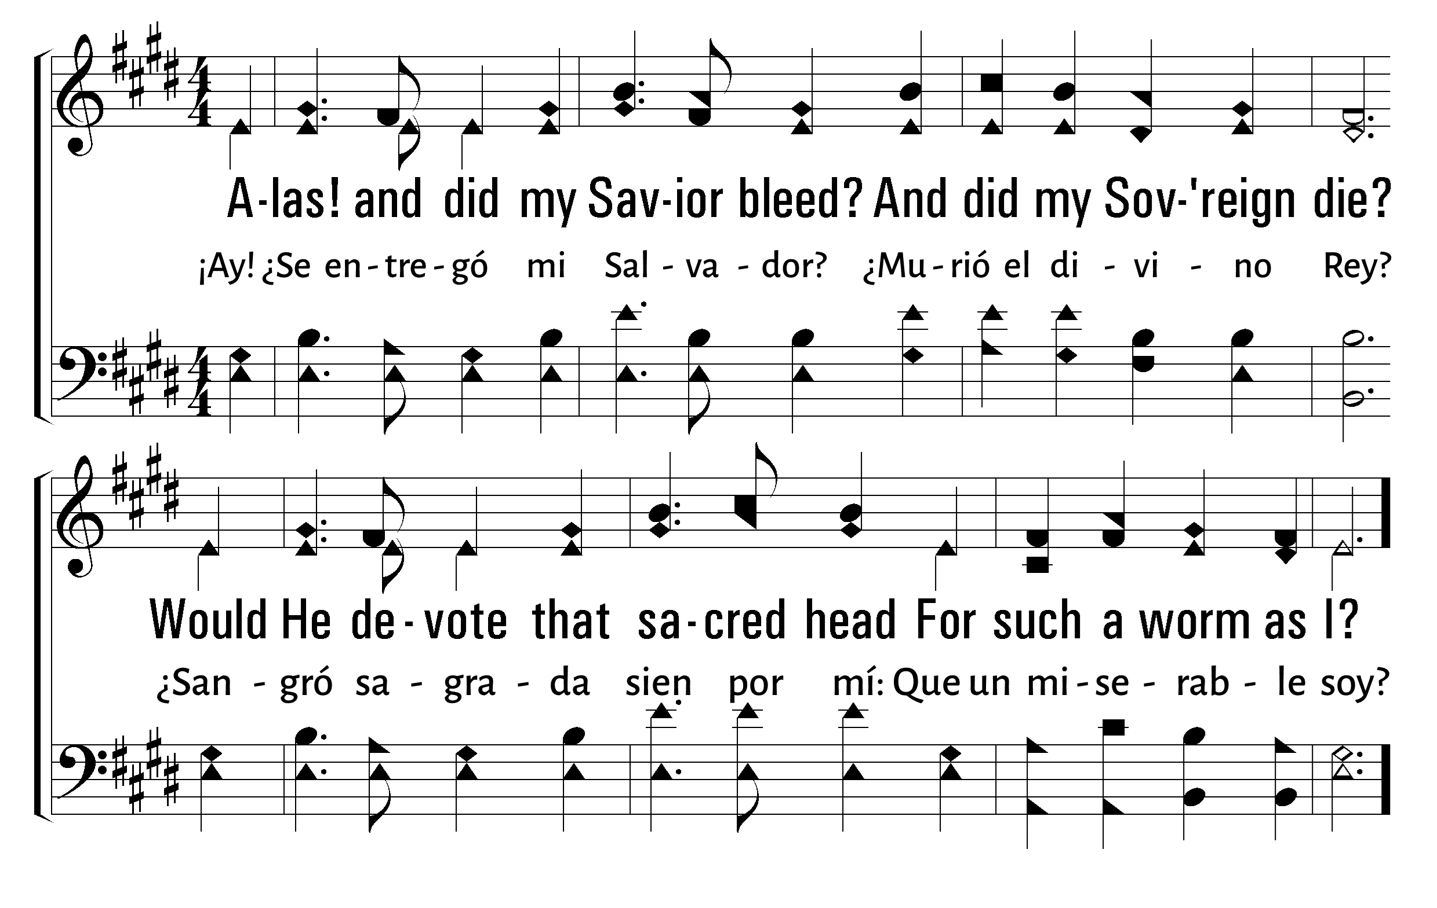


1
2
3
4
5
C
12
ALAS! AND DID MY SAVIOR BLEED • EN LA CRUZ
© 2001 The Paperless Hymnal™ • Traducción Pedro Grado

Slide 3
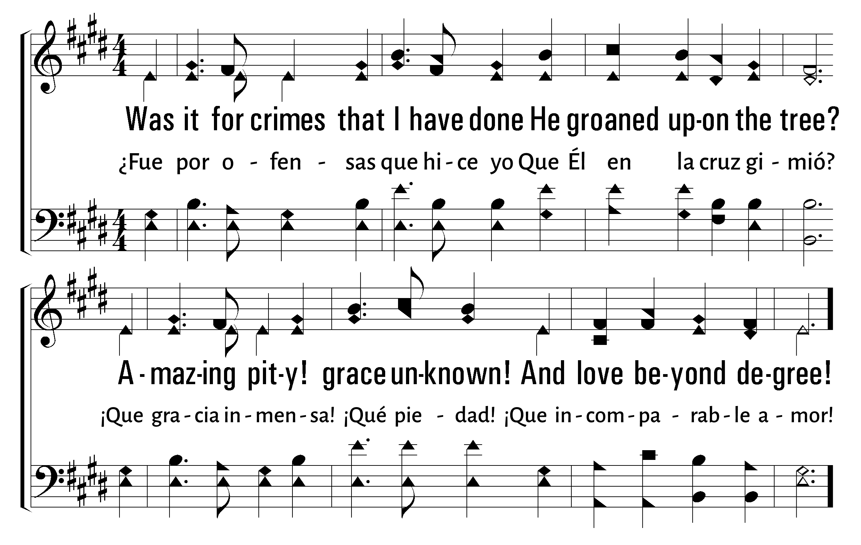
1
2
3
4
5
C
12
ALAS! AND DID MY SAVIOR BLEED • EN LA CRUZ
© 2001 The Paperless Hymnal™ • Traducción Pedro Grado

Slide 4
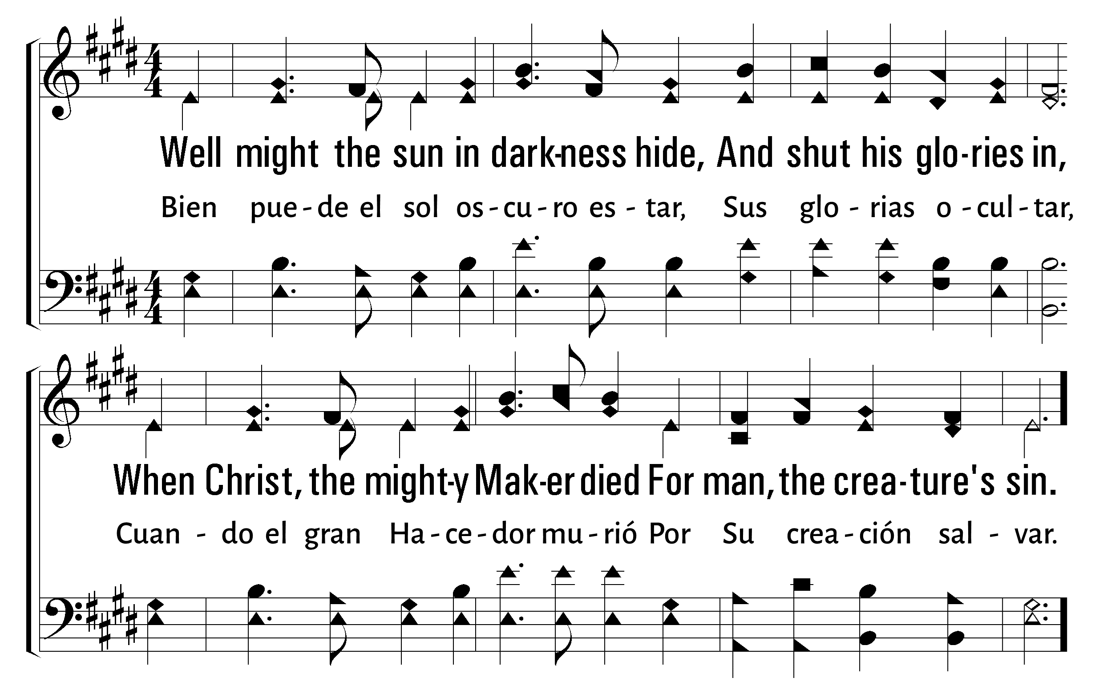
1
2
3
4
5
C
12
ALAS! AND DID MY SAVIOR BLEED • EN LA CRUZ
© 2001 The Paperless Hymnal™ • Traducción Pedro Grado

Slide 5
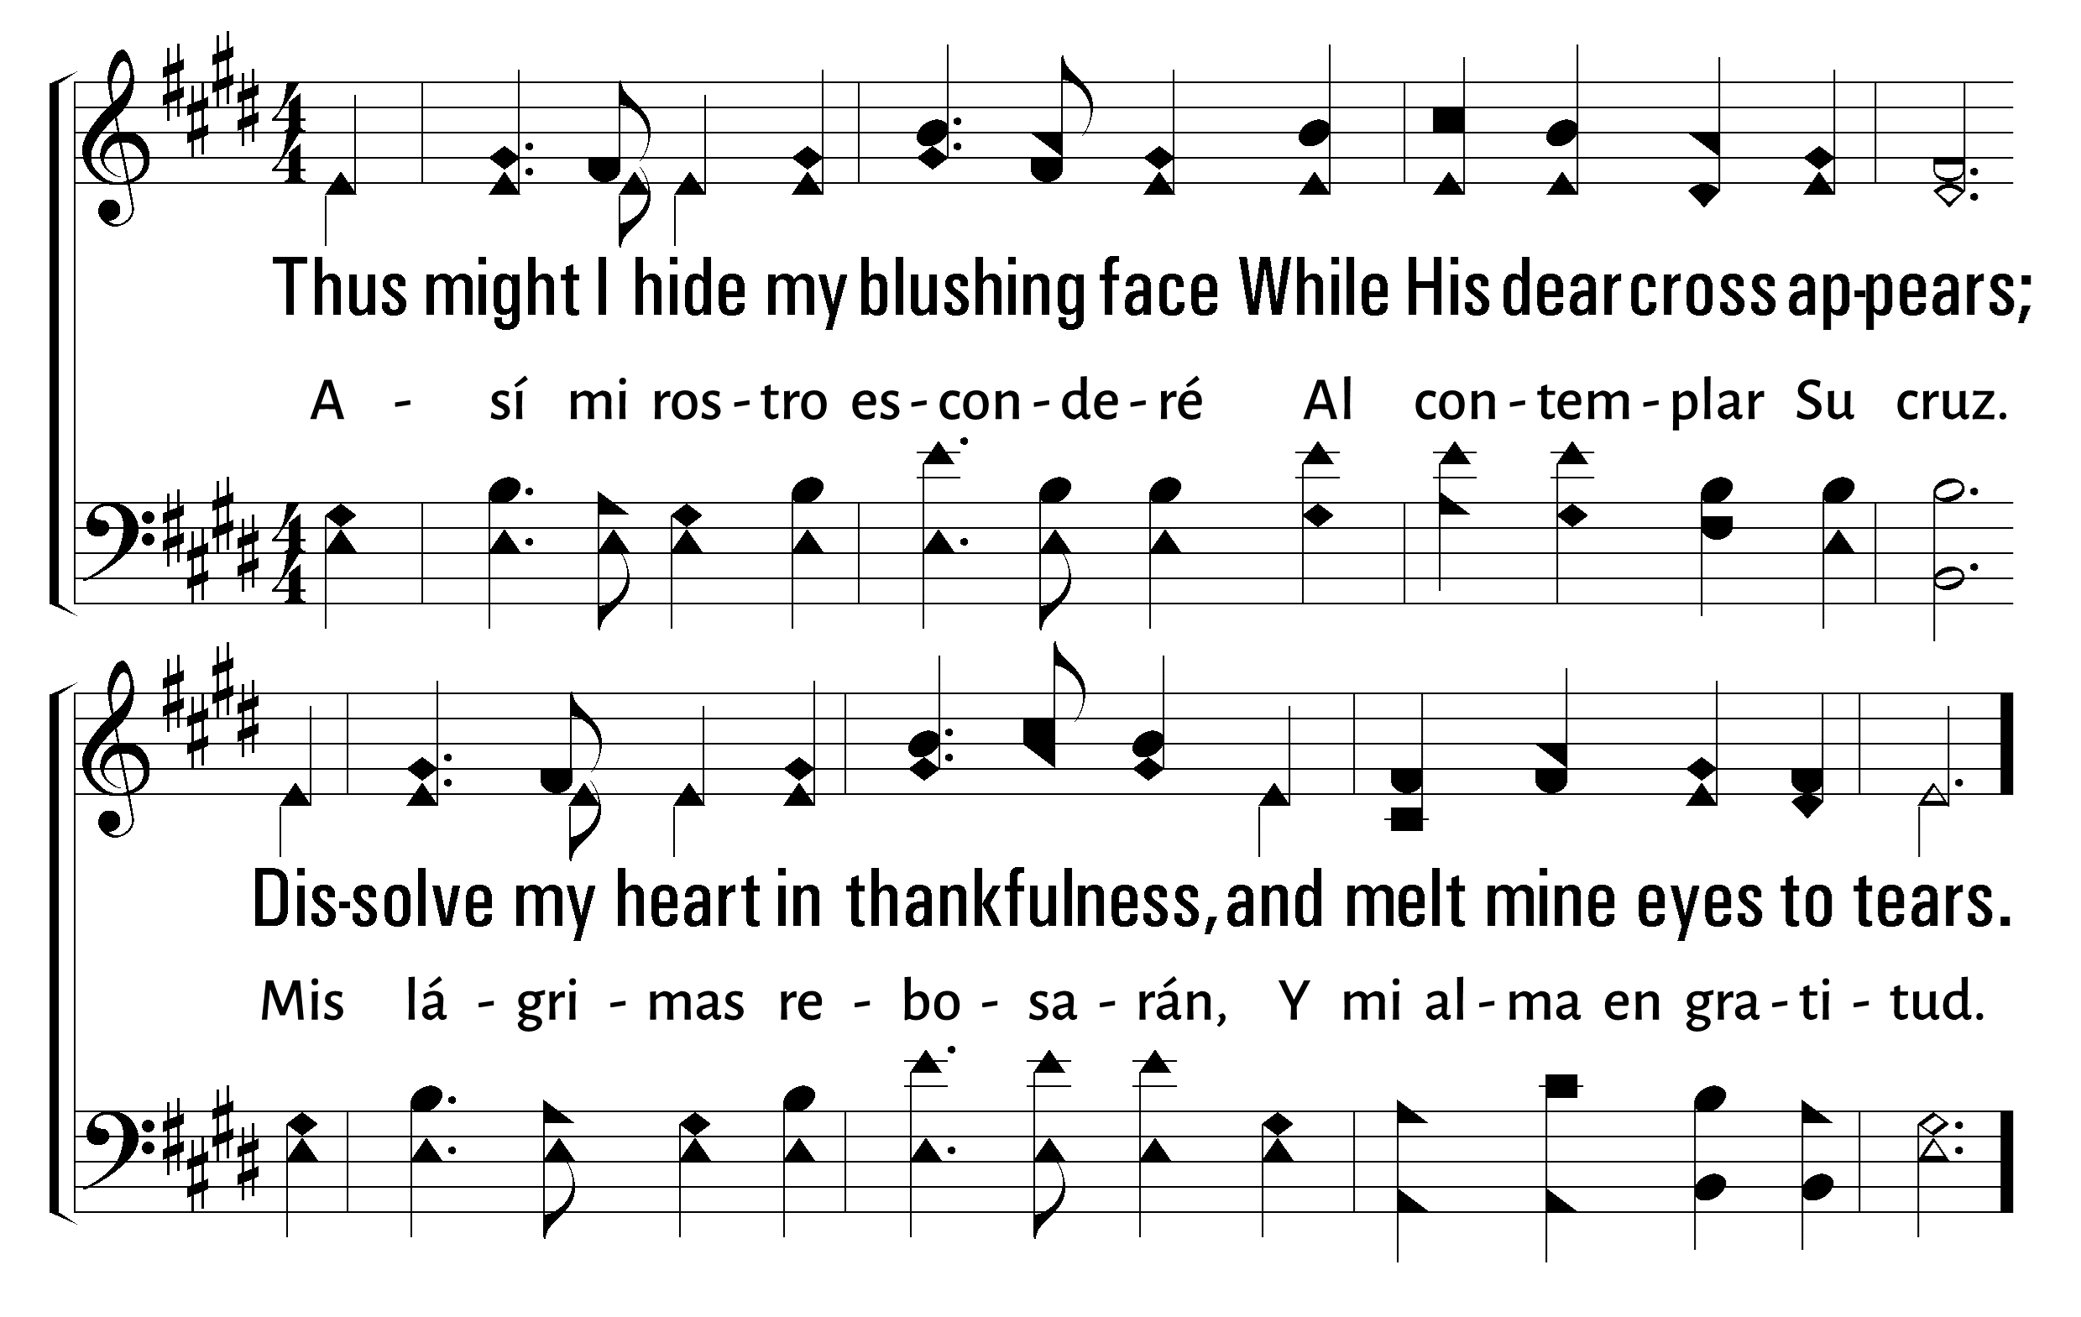
1
2
3
4
5
C
12
ALAS! AND DID MY SAVIOR BLEED • EN LA CRUZ
© 2001 The Paperless Hymnal™ • Traducción Pedro Grado

Slide 6
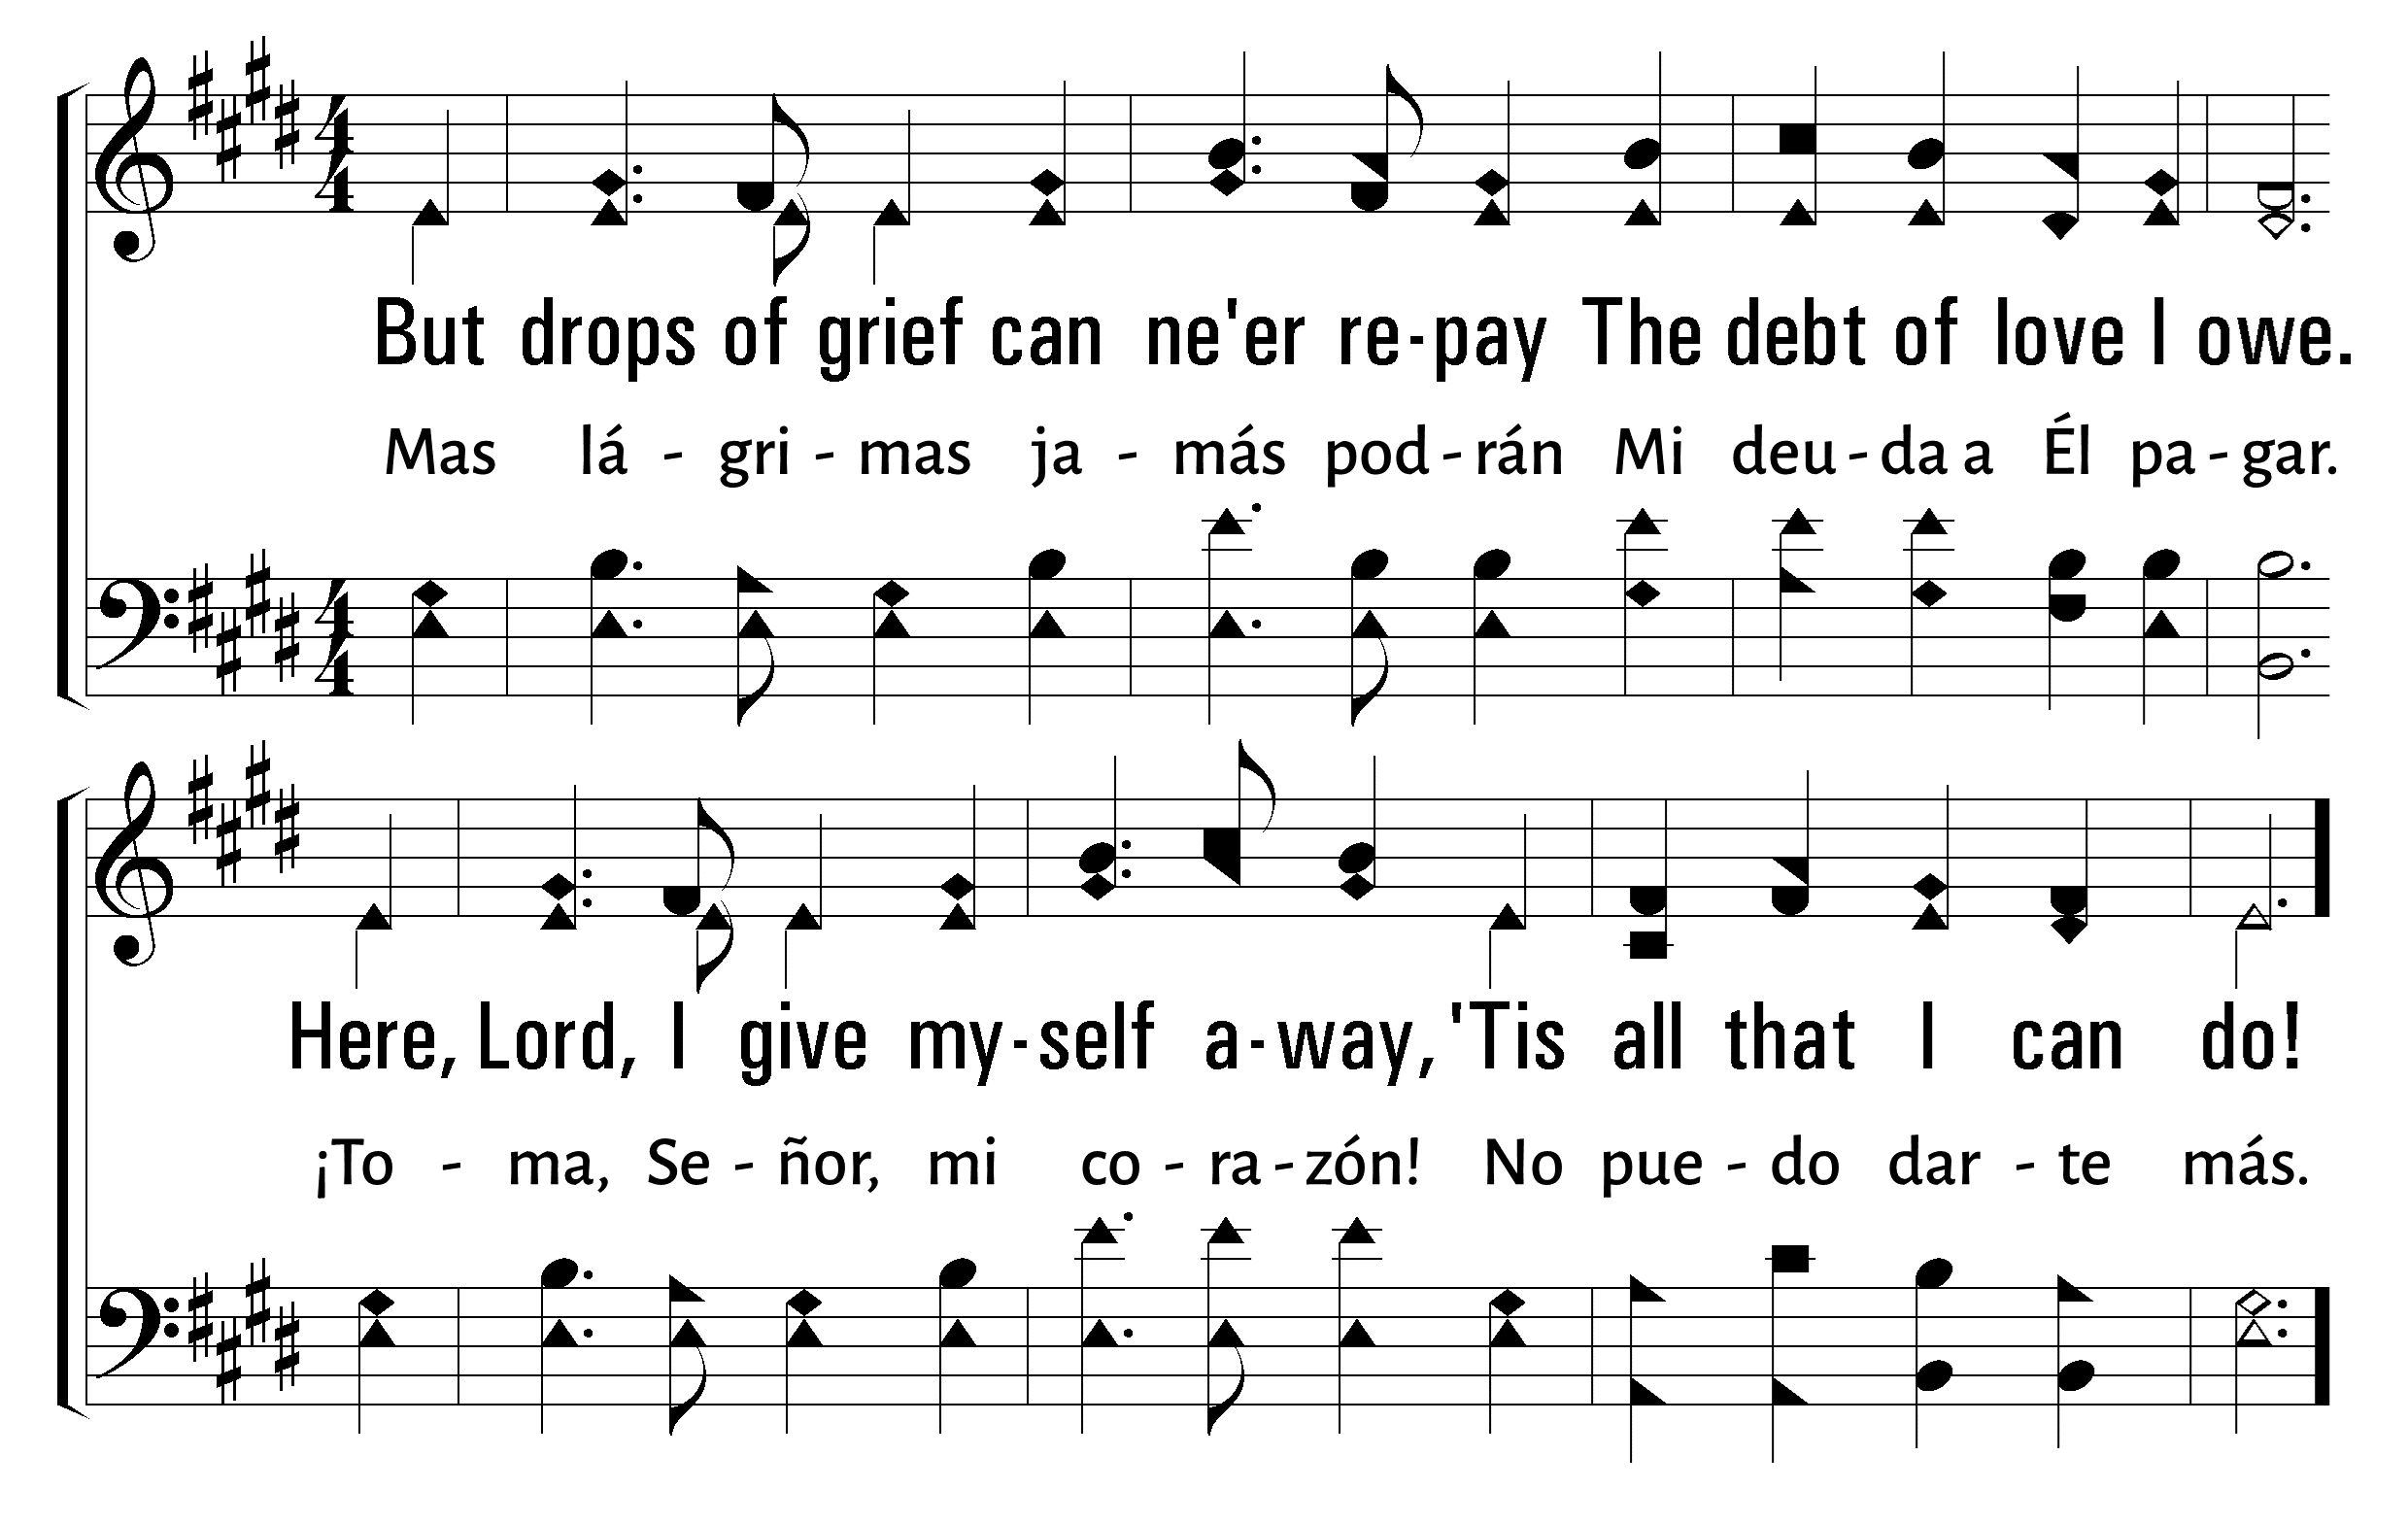
1
2
3
4
5
C
12
ALAS! AND DID MY SAVIOR BLEED • EN LA CRUZ
© 2001 The Paperless Hymnal™ • Traducción Pedro Grado

Slide 7
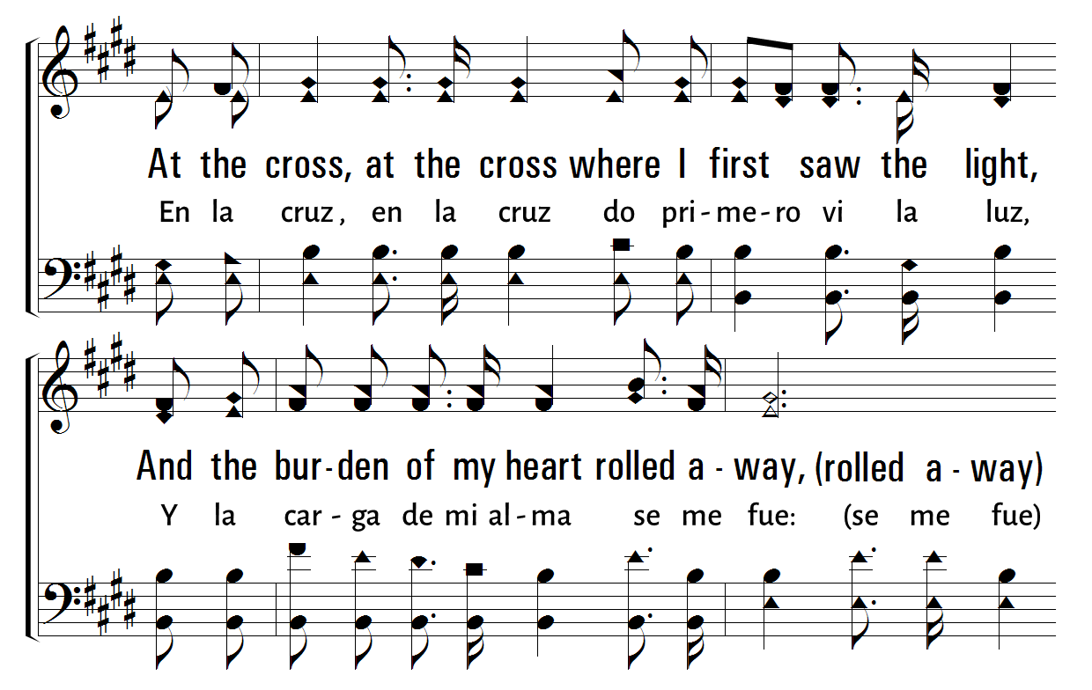
1
2
3
4
5
C
12
ALAS! AND DID MY SAVIOR BLEED • EN LA CRUZ
© 2001 The Paperless Hymnal™ • Traducción Pedro Grado

Slide 8
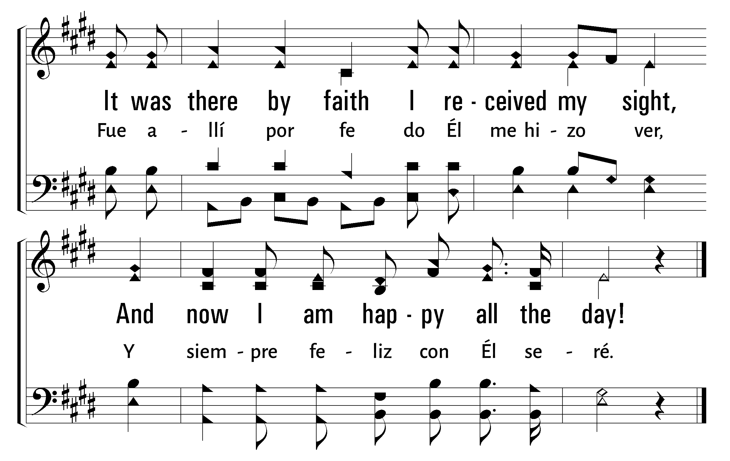
1
2
3
4
5
C
12
ALAS! AND DID MY SAVIOR BLEED • EN LA CRUZ
© 2001 The Paperless Hymnal™ • Traducción Pedro Grado

